Slide 1

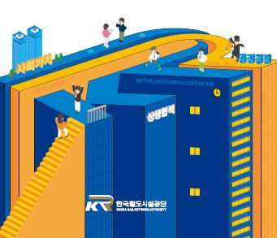
Agenda Style
간이형 종합심사낙찰제 설명자료
01
Easy to change colors, photos and Text.
02
Easy to change colors, photos and Text.
한국철도시설공단 계약처
2020. 3. 2.
03
Easy to change colors, photos and Text.
04
Easy to change colors, photos and Text.
05
Easy to change colors, photos and Text.

Slide 2
목 차
01
도입 배경 및 평가 개요
02
평가 세부항목
03
낙찰자 결정방법
04
질의응답(Q&A)

Slide 3
I. 도 입 배 경
『산업경쟁력 강화를 위한 국가계약제도 개선방안』(19.1.4.)으로 가격과 기술을 균형 있게 평가할 수 있는 새로운 낙찰제도 도입 발표
- (적용대상) 기존 적격심사 대상인 100억 이상 300억 미만 공사
- (기술중심형 낙찰제도) 300억 이상 대형공사에 시행중인 종합심사낙찰제를
중·소규모 공사에 적용
* 종합심사낙찰제 : 입찰가격, 공사수행능력 및 사회적책임(가점)을 종합심사하여 합산
점수가 가장 높은 자를 낙찰자로 결정하는 방식
공단은 2020. 3. 2.이후 입찰공고를 한 분부터 적용

Slide 4
I. 평 가 개 요
적정 공사비 제고를 위한 저가 투찰 요인 개선
- 균형가격 및 단가는 입찰가격 상·하위 20%를 제외하고 산술평균으로 산정
- 세부공정단가 심사 범위는 ±15%∼ ±18% (기존 종심제 ±18% ~ ±22%)
중·소규모 업체 수주 영역인 점을 감안하여 평가기준 완화
- 업체의 재정 안정성 검증을 위해 경영상태(기업신용평가 BB-) 심사
- 시공 실적은 동일공사 또는 업종실적으로 평가
- 배치 기술자는 현장대리인 1명만 평가하고 경력 기간은 완화(6년 ☞ 3년)
- 매출액 비중 및 시공 평가는 평가 제외

Slide 5
I. 평 가 개 요(심사항목 및 배점기준)
심사 분야 | 심사 항목 |  | 배점
공사수행능력 (40점) | 전문성 | 시공실적 | 12점
 |  | 배치 기술자 | 12점
 | 역량 | 공동수급체 구성 | 4점
 |  | 경영상태(신용평가등급) | 12점
 | 소 계 |  | 40점
입찰금액 (60점) | 입찰금액 심사 |  | 60점
 | 단가심사 |  | -4점
 | 하도급계획 심사 |  | -2점
사회적 책임 (가점 2점) | 건설인력 고용 |  | 0.6점
 | 건설안전 |  | 0.4점
 | 공정거래 |  | 0.4점
 | 지역경제 기여도 |  | 0.6점
 | 소 계 |  | 2.0점
계약 신뢰도 (감점) | 배치기술자 투입계획 위반 |  | -1.2점/건
 | 하도급계획 위반 |  | -1.2점/건
 | 하도급계획 비율 변경 범위 위반 |  | -0.1점 ~ -0.3점

Slide 6

II. 평 가 세 부 항 목 (수행능력)
1. 시공실적 심사
심사항목 | 심사요소 | 배점 | 점수산정
최근 10년 동일공사 실적 또는 최근 5년 업종 실적 | 해당공사 실적금액 ※ 동일공사 기준 금액은 입찰공고문에 명시 | 12 | ※ B(만점기준 조정계수)는 1∼5 범위이내
입찰공고일 기준 10년 이내 준공된 해당 공사와 동일한 시공실적 금액 또는 최근 5년 동일 업종실적
금액 중 발주부서에서 선택하여 심사한다.
※ 동일공사 실적 분류 및 인정기준은 공단 PQ기준 [별표1]에서 정하는 바에 따른다
2) 시공실적 심사는 공동수급체 구성원의 시공실적에 시공비율을 곱한 후 합산하여 평가한다.

Slide 7

II. 평 가 세 부 항 목 (수행능력)
2. 배치기술자
심사항목 | 심사요소 | 배점 | 점수산정
배치기술자 | 현장대리인 경력 | 12 | ※ 경력 심사기준 ·동일업종(전기, 통신 등) 참여 경력이 원칙 ·특수한 공사(전차선, 신호 등)는 동일공사 참여 경력
1) 현장대리인은 공동수급체 대표자 소속이어야 한다.
2) 현장대리인의 자격요건은 공단 심사기준 [별표2] 3. 바. 의 공사 종류별 기술자이어야 한다.
3) 현장대리인의 입찰참가업체 입사기준일은 종합심사서류 제출일까지로 한다.

Slide 8
II. 평 가 세 부 항 목 (수행능력)
3. 공동수급체 구성(4점)
공 사 규 모 (공사 추정가격) | 단 독 입 찰 | 공동수급체 구성원 비율
 |  | 15% 미만 | 15% 이상 ~ 25% 미만 | 25% 이상
1,000억원 이상 | 1.7점 | 1.8점 | 1.9점 | 2점
1,000억원 미만 ~ 300억원 이상 | 1.7점 | 1.85점 | 2점
300억원 미만 ~ 100억원 이상 | 3.7점 | 3.85점 | 4점
1) 입찰자의 공동수급체 대표자를 제외한 구성원의 참여 비율의 합으로 심사한다.
※ 복합공정으로 발주된 공사는 종심제 심사공종(주 공종)에 대한 참여 비율로 평가함
2) 국가계약법 시행령 제72조제3항에 따른 지역공동의무계약은 배점 한도를 적용한다.

Slide 9
II. 평 가 세 부 항 목 (수행능력)
4. 경영상태
경 영 상 태 | 공 동 수 급 체
 | 등 급(평점)
회사채에 대한 신용평가등급 | BB-(35점) : B+,B0,B-(34.7점) : CCC+이하(34.4점)
기업어음에 대한 신용평가등급 | B0(35점) : B-(34.7점) : C이하(34.4점)
기업신용평가등급 | BB-(35점) : B+,B0,B-(34.7점) : CCC+이하(34.4점)
※ 경영상태 심사점수 = 경영상태 평점 ⅹ 12/35

Slide 10


II. 평 가 세 부 항 목 (입찰금액)
1. 입찰금액 심사
1) 균형가격은 입찰금액의 상위 20%, 하위 20%를 제외한 금액의 평균값으로 산정한다.
i) 균형가격 미만일 경우 입찰금액 수식 ii) 균형가격 초과일 경우 입찰금액 수식
2) 가격편차 조정계수 A, B 모두 1로 한다.
※ 입찰금액이 균형가격 미만 또는 초과 경우 모두 동일한
감점률 적용
가격점수
60
균형가격
입찰가격

Slide 11

II. 평 가 세 부 항 목 (입찰금액)
2. 가격산출의 적정성 및 하도급계획 심사
1) 단가심사는 직접 공사비 세부 공정별 입찰단가를 대상으로 다음 산식에 따라 심사한다.
2) 세부공정 입찰단가가 기준단가의 ±15%∼±18% 이내인 경우 100점, 그 외에는 0점으로 평가한다
3) 세부공정별 기준단가는 예정가격율과 균형단가(입찰금액 평균단가)에 가중치를 적용한 합계금액으로
산정한다.
- 기준단가산식 = (설계단가ⅹ예가율ⅹ90%) + (균형단가ⅹ10%)
4) 하도급 계약 합계금액이 설계금액에 64%이상, 입찰금액에 82%이상일 경우 100점, 그 외에는
0점으로 평가한다.

Slide 12
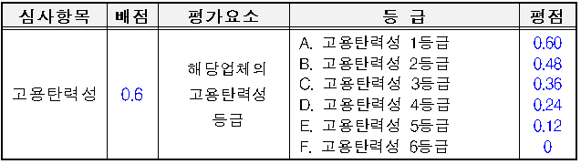
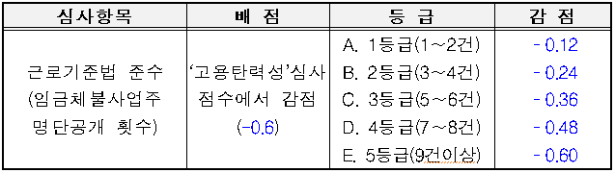
II. 평 가 세 부 항 목 (사회적책임)
1. 건설인력고용
1) 건설인력 고용 심사는 고용 탄력성 점수에서 근로기준법 준수 점수를 차감하여 심사한다.
- 건설인력 고용 = (고용 탄력성 점수) – (근로기준법 준수 점수)
i) 고용 탄력성 점수 ii) 근로기준법 준수 점수

Slide 13
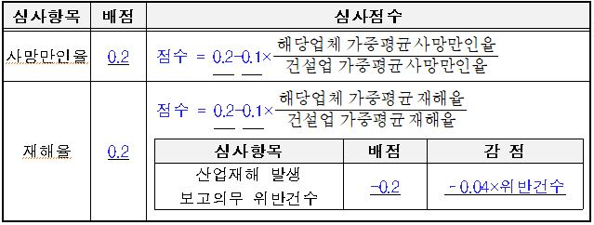
II. 평 가 세 부 항 목 (사회적책임)
2. 건설안전
1) 건설안전 심사는 사망만인율 점수와 재해율 점수를 합산하여 심사한다.
- 건설안전 = (사망만인율 점수) + (재해율 점수)
i) 사망만인율 및 재해율 점수

Slide 14
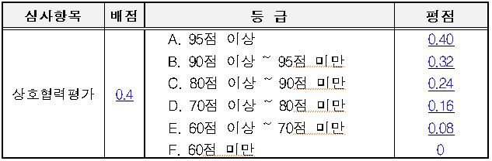
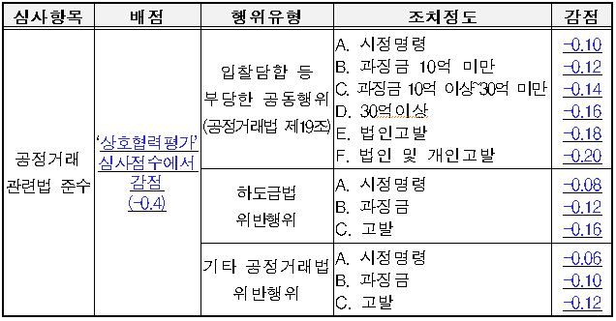
II. 평 가 세 부 항 목 (사회적책임)
3. 공정거래
1) 공정거래 심사는 상호협력평가 점수에서 공정거래관련법 준수 점수를 차감하여 심사한다.
- 공정거래 = (상호협력평가 점수) – (공정거래관련법 준수 점수)
i) 상호협력평가 점수 ii) 공정거래관련법 준수 점수

Slide 15
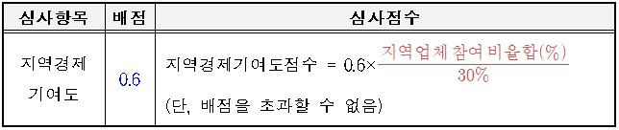
II. 평 가 세 부 항 목 (사회적책임)
4. 지역경제 기여도
1) 지역경제 기여도 심사는 공동수급체 구성원 중 해당 공사 현장 소재 지역업체 참여비율로 심사한다.
※ 공동수급체 대표자는 지역업체 비율 산정 시 제외한다.
※ 지역공동의무계약 및 지역제한공사는 배점한도를 적용한다.
i) 지역경제 기여도 점수

Slide 16
III. 낙찰자 결정방법
종합심사 점수가 최고점인 자를 낙찰자로 결정한다.
종합심사 점수가 최고점인 자가 둘 이상인 경우 다음 순으로 낙찰자를
결정한다.
i) 공사수행능력 점수와 사회적 책임 점수의 합산 점수가 높은 자
ii) 입찰금액이 낮은 자
iii) 최근 1년간 종심제로 낙찰 받은 계약금액이 적은 자
iv) 추첨

Slide 17
IV. 질의응답
Q & A

Slide 18
감 사 합 니 다

